Slide 1
設備部
治工具設計課報告
報告人：吳仁中
日期：2026/10/20

Slide 2
一、專案列表
評估中
執行中
暫停
No. | 專案名稱 | 需求單位 | 開始時間 | 預計 完成時間 | 本週工作項目 | 下週工作項目 | 效益 | 負責人
1 | 366 Holder旋入+扭力確認 | 組裝 | 2025/04/01 | 2026/03/31 2026/11/30 |  |  | 品質穩定 節省人力 技術提升 | 蔡孟堅 苗天恒 吳仁中 李起修
2 | 切割拆解機 | 組裝 | 2025/12/01 | 2026/06/30 2026/11/30 |  |  | 提升重工效率 技術提升 | 蔡孟堅 苗天恒 吳仁中 李起修
3 | 測高機數據收集 | 組裝 | 2026/08/25 | 2026/09/04 2026/09/18 | 手冊發佈。 設定檔管理的操作與對話框變更。 若一段時間未作業時，須重新校正。 CSV檔同時記錄原始量測值與補償後的值。 |  |  | 蔡孟堅 吳仁中

Slide 3
評估中
執行中
暫停
No. | 專案名稱 | 需求 單位 | 開始時間 | 預計 完成時間 | 本週工作項目 | 下週工作項目 | 效益 | 負責人
4 | FAU驗證程式 | 王孟坤 特助 | 2026/07/24 | 2026/08/14 主功能結束 |  | 不規則載台的判斷/設定。 | 節省重覆計算時間 避免人工計算錯誤 | 吳仁中

Slide 4
報告完畢
感謝指教

Slide 5
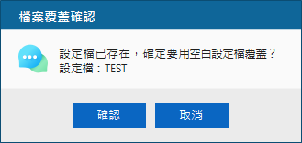
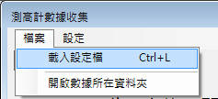
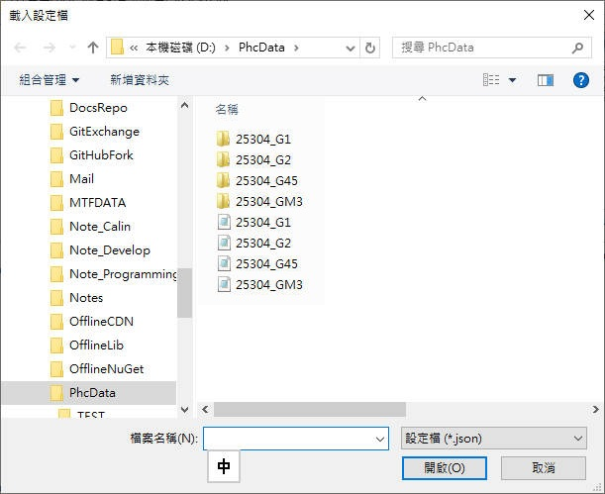
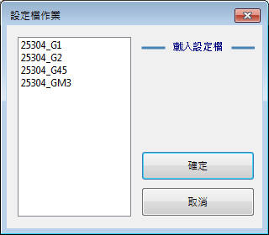
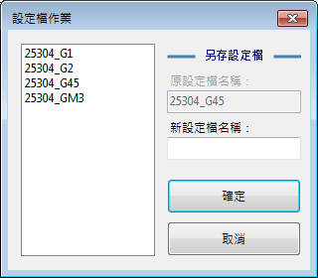
※ 設定檔管理功能調整
需要登入
原本的對話框
新的對話框

Slide 6
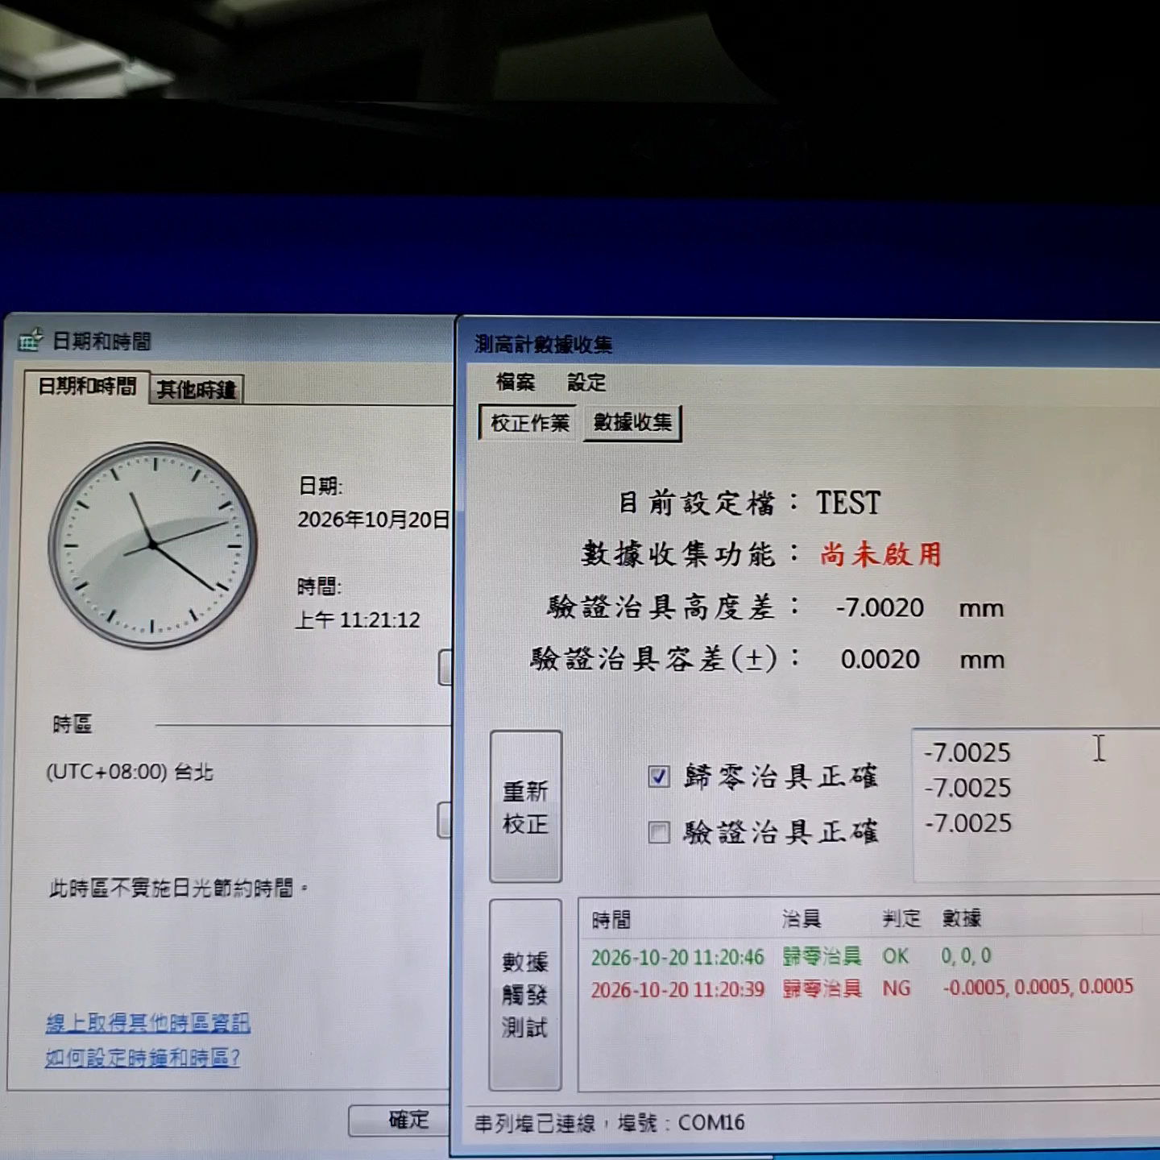
※ 重新校正的要求
校正後，一段間內未量測，會自動切回待校正狀態。
預設是 2 小時。
重新計時規則：
兩個校正完成。
量測動作完成。
影片中的示範，計時器設定為15秒。
第一次計時在14秒。
第二次計時從21~36秒。

Slide 7
※ CSV檔紀錄：原值量測值及補償後的值
補償後量測值
原始量測值
手冊

Slide 8
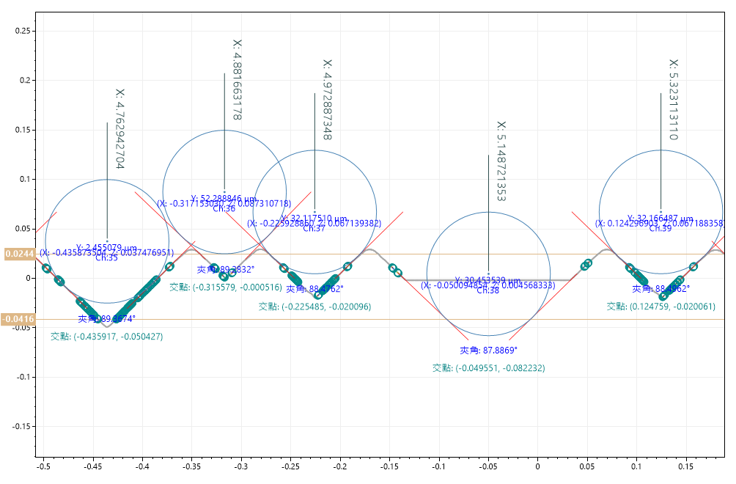
※ FAU計算程式
不取的圓

